Slide 1
간도의 군사적가치
21#03@00
***어과
7조
김#익

Slide 2
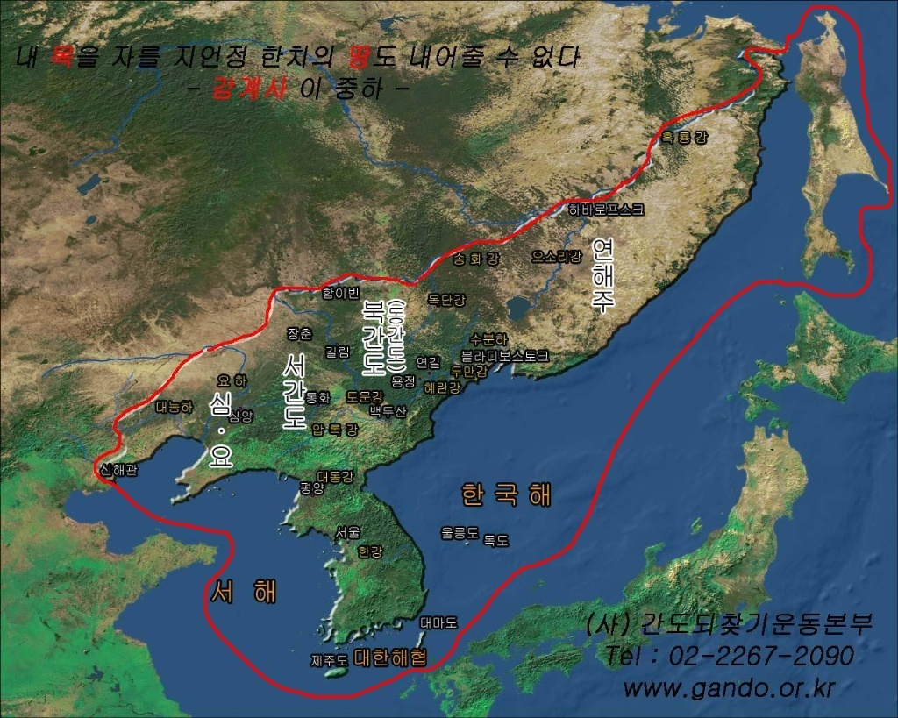
간도의 군사적가치
간도는 우선 지형적으로 평지로 이루어져있습니다 고로 곡물생산량이 앞서있습다 고로 전쟁에
서 가장필요한
군량미를
조달하기에는
최적에장소
입니다

Slide 3
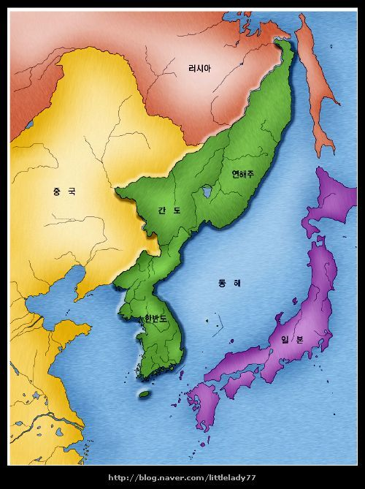
간도의 군사적가치
간도의 군사적가치는 우리나라와 중국본토의 사이에 위치한 평지로써 이지역을 빼앗기는 국가는 턱밑까지 적의 접근을 허용하게됩니다 고로 간도는 국가적힘이나 지리로서 중요한 영토가 되겠습니다

Slide 4
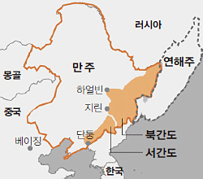
간도의 군사적가치
과거로 돌아가면 고구려가 이지역을 장악함으로써 동북아시아지역에서 상당히 우세한위치에 놓였습니다
고로 평지가 많은
간도는 다른지역으로
뻗어나가기에
중요한지 지리적
위치입니다

